Slide 1
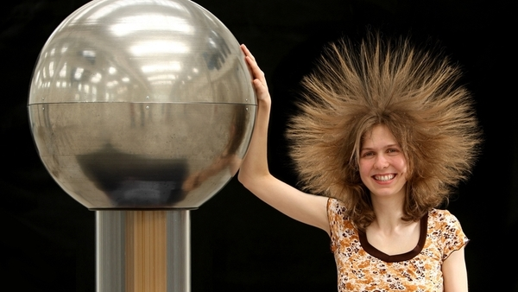
Skúmame elektrické vlastnosti látok. Elektrický náboj.

Slide 2
Zelektrizovanie naše každodenné:
Češeme si vlasy
„kopne“ nás kľučka, kamarát, ...
Pokúšame sa odhodiť mikroténovú rukavicu po nákupe pečiva
.......

Slide 3
Zelektrizovanie
Telesá okolo nás môžeme zelektrizovať trením. (mikroténový pásik, balón, pravítko, hrebeň,...)
Pri trení týchto telies dochádza medzi nimi k presunu elektrónov z jedného telesa na druhé.
Zelektrizované teleso je elektricky nabité, má elektrický náboj.

Slide 4
Opakujeme:
Atóm je základná stavebná častica látky. Jeho zloženie:
Atómové jadro: - protóny p⁺ – častice s kladným nábojom
- neutróny n⁰ – častice bez elektrického náboja
Elektrónový obal: - elektróny e⁻⁻ - častice so záporným elektrickým
nábojom
Každý atóm je navonok elektricky neutrálny!

Slide 5
Elektrický náboj
Zelektrizované teleso môže mať:
Kladný elektrický náboj
Záporný elektrický náboj
Zelektrizované telesá pôsobia na seba elektrickou silou. Tá môže byť :
Príťažlivá medzi nesúhlasnými nábojmi
Odpudivá medzi súhlasnými nábojmi
+
-
+
-
+
-
+
+
-
-

Slide 6
Elektrický náboj ako fyzikálna veličina
Elektrický náboj je fyzikálna veličina, označuje sa Q a jeho základnou jednotkou je coulomb (kulomb), označenie C.
Existuje najmenší možný elektrický náboj - elementárny elektrický náboj.
Má ho:
jeden elektrón (záporný elementárny elektrický náboj)
- jeden protón (kladný elementárny elektrický náboj)

Slide 7
Elementárny elektrický náboj je veľmi malý:
e = 1,602⋅10^{–19} C (náboj protónu)
Pozn.: náboj elektrónu je rovnaký, len záporný.
Platí: 1C = 6 · 10¹⁸ e
1 C je veľký elektrický náboj, preto sa používa menšia jednotka mikrocoulomb, označenie μC.
Platí: 1 μC = 0,000 001 C

